Slide 1
Фитбол - гимнастика для дошкольников Руководитель: Е.Ю. Гаджибекова Ярославль 2018г.

Slide 2
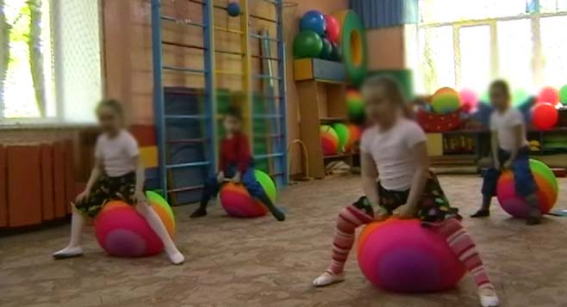
Актуальность данных занятий состоит в том, что за последние годы состояние здоровья детей прогрессивно ухудшается. Дети имеют аномалию осанки и деформацию стоп. Методика работы с фитболами-большими оздоровительными мячами учитывает весь комплекс физических проблем. .

Slide 3
Цель: укреплять здоровье детей, посредством комплексного воздействия фитболов на детский организм.

Slide 4
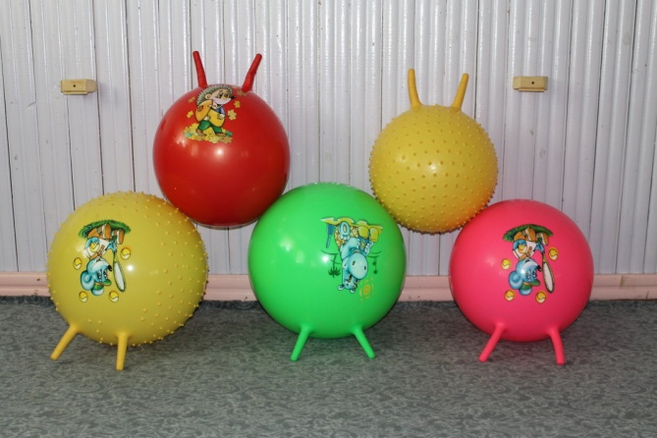
Дети воспринимают упражнения как весёлую игру

Slide 5
Упражнения на фитболах обладают оздоровительным эффектом, за счет амортизационной функции мяча улучшается кровообращение в межпозвонковых дисках и внутренних органах, укрепляются мышцы спины и брюшного пресса развивают координацию но главное формируют навык правильной осанки

Slide 6
Занятия фитбол-гимнастикой
Занятия кружка проводятся 1 раз в неделю –
4 занятия в месяц.
Длительность занятия 20-30 минут.
Группы подбираются с учетом возрастных,
двигательных особенностей детей.
Занятия подразделяются на 3 части: подготовительную,
основную и заключительную.
Подготовительная часть: настрой детей на работу и подготовка организма к основной части тренировки.
Основная часть: осуществляется максимальная нагрузка на организм,в которой учитываются индивидуальные особенности детей.
Заключительная часть: восстановление и расслабление организма.

Slide 7
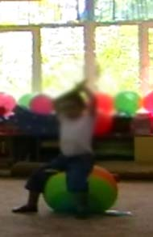
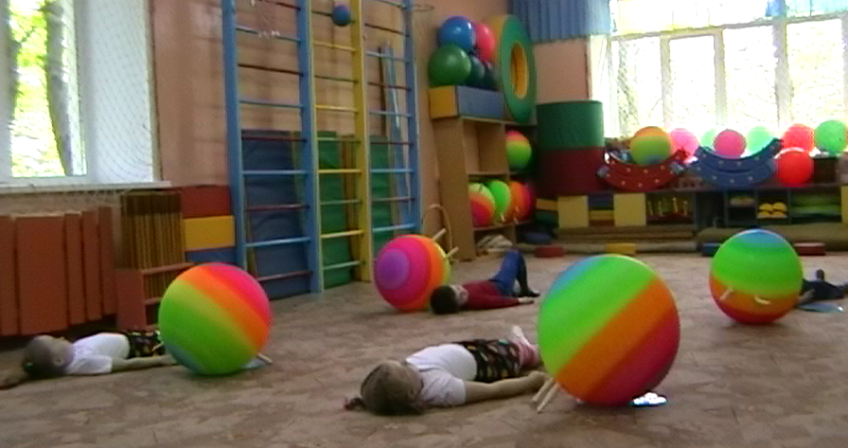
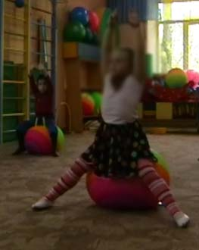

Slide 8
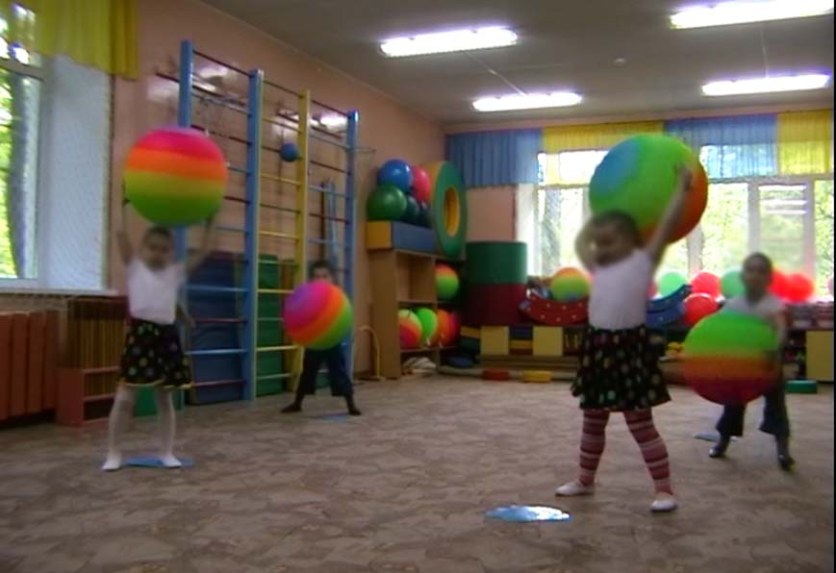

Slide 9
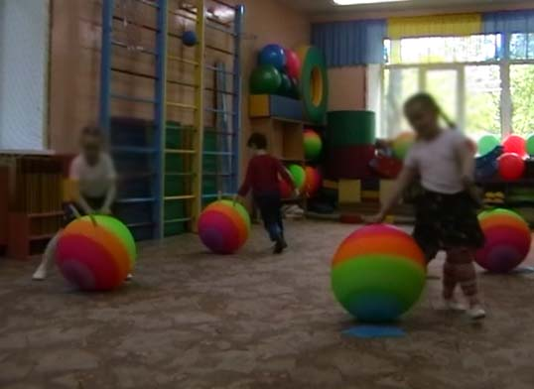
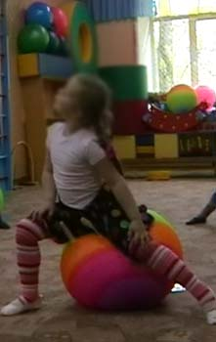
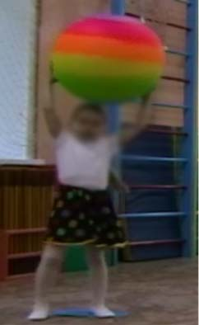
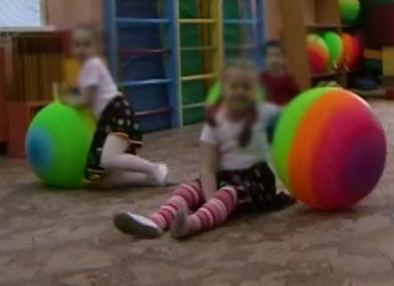

Slide 10
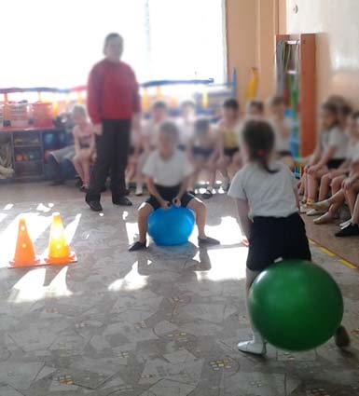
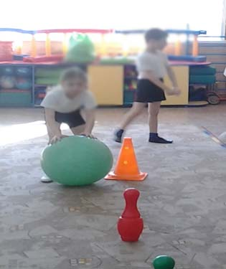
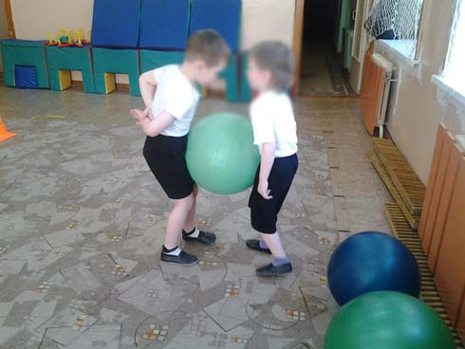
В конце года дети участвуют в соревнованиях с использованием мячей-фитболов.

Slide 11
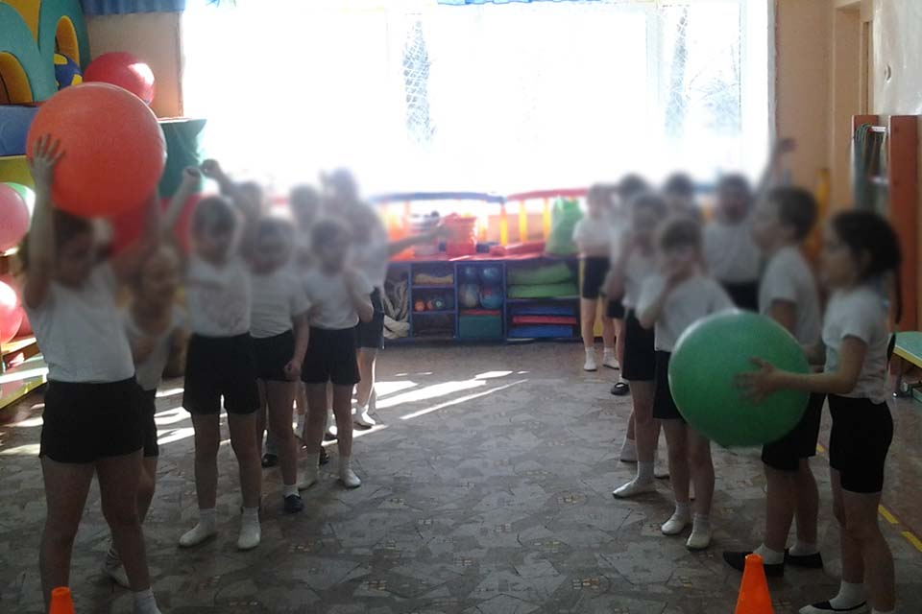

Slide 12
Спасибо за внимание!
До скорой встречи!

